Slide 1
ハンズオン ～Git入門～ 2023.11.01
技術４部 企画２チーム
山本 覚

Slide 2


はじめに
バージョン管理ソフト「Git」の基本を覚えるための講座です
バージョン管理の概念や、Gitの基本操作を説明します
今回はハンズオン講習会です
講習会の時間はおよそ1時間を予定しています
説明：３０分／ハンズオン：３０分
×

Slide 3
Gitとは
×

Slide 4

Gitとは？
Gitはバージョン管理ソフトです
バージョン管理とは、ファイルの変更履歴と内容を保存して 整理することです
2023/11/1
ファイルを作成
2023/11/5
コマンドを 修正
2023/11/10
設定値 を修正
2023/12/1
IPを修正
By 太郎
By 花子
By マイケル
By ジェーン

Slide 5
Gitが便利なポイント
バージョン管理ができる
変更にコメントを残すことができる
チャート式の画面で変更が分かりやすい
差分が見えるので、チェックもしやすい
共有が簡単で、チームでの作業に向いている
レビューの申請・承認もできる

Slide 6
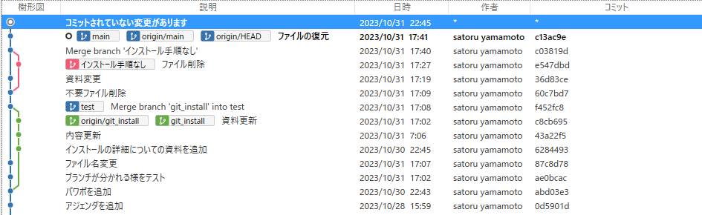
バージョン管理ができる（１）
変更履歴の管理が簡単にできます
変更にコメントを残すことができます
チャート式の画面で変更が分かりやすいです
チャート
変更内容
変更日時や変更した人

Slide 7
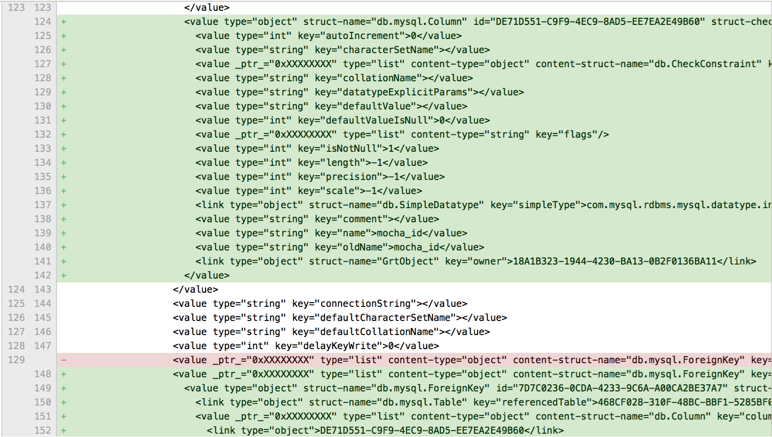
バージョン管理ができる（２）
変更の差分が見れるので、変更内容を追いやすい
追加部分
削除部分

Slide 8



チームでの作業に向いている
データの保管場所がWeb上にあって、 ここからダウンロードしたり、ここへアップロードしたりします
これによって複数の人間で共同編集が行えます 共同編集のための便利機能も多数用意されています
ダウンロード
アップロード

Slide 9
レビューができる
レビューの申請・承認もできる 変更後にレビューを申請し、承認されれば変更が適応されるようにもできます
レビュー依頼
承認
申請者
承認者
変更する
変更が 適応される

Slide 10
基礎知識
×

Slide 11
Gitの基礎知識
以下の項目について説明していきます。
リポジトリ
クローン
コミット
プッシュ／プル
ブランチ
リモート
クローン
プル
プッシュ
ローカル
ローカル
ローカルが ないから
コピーしよう
ローカルを
変更したから
アップしよう
他の人の
変更を
ダウンロード

Slide 12
リポジトリ
リポジトリとはデータの保管場所のことです。 ローカルとリモートの２種類が存在します。
ローカルとは自分のPCに保管しているものを指します。 作業するときはこのローカルを編集していきます。
リモートはWeb上にアップしてあるものです。 ローカルのデータをアップして、内容を更新します。
アップロード
ダウンロード
手元のものがローカル
Web上のものがリモート

Slide 13
クローン
リモートのリポジトリをコピーしてきて、
ローカルのリポジトリを作ることをクローンといいます。

Slide 14
コミット
ローカルで変更を加えるときは
１．ファイルの内容を変更する
２．その変更をコミットする（確定させる）
という２段階で変更します。

Slide 15
プッシュ／プル
自分の行った変更をリモートにアップするのがプッシュ
他の人が変更した内容をダウンロードするのがプル

Slide 16
ブランチ
自分の行った変更をリモートにアップするのがプッシュ
他の人が変更した内容をダウンロードするのがプル

Slide 17
インストール
×

Slide 18
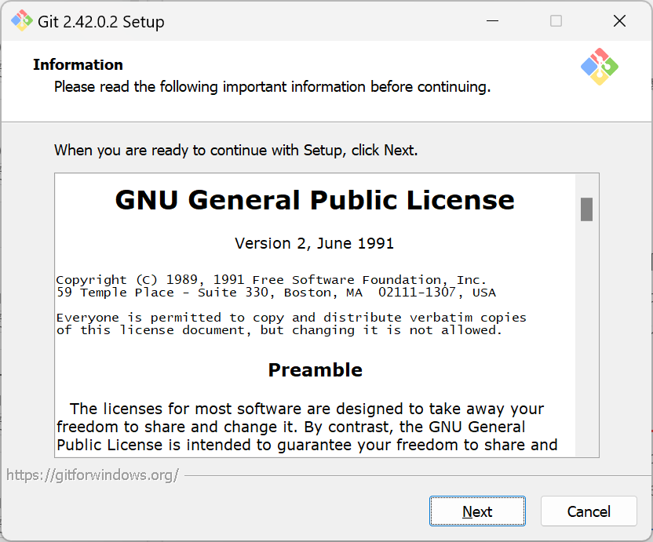
Gitのインストール
インストーラーを起動した後は、Nextを押し続けてください

Slide 19
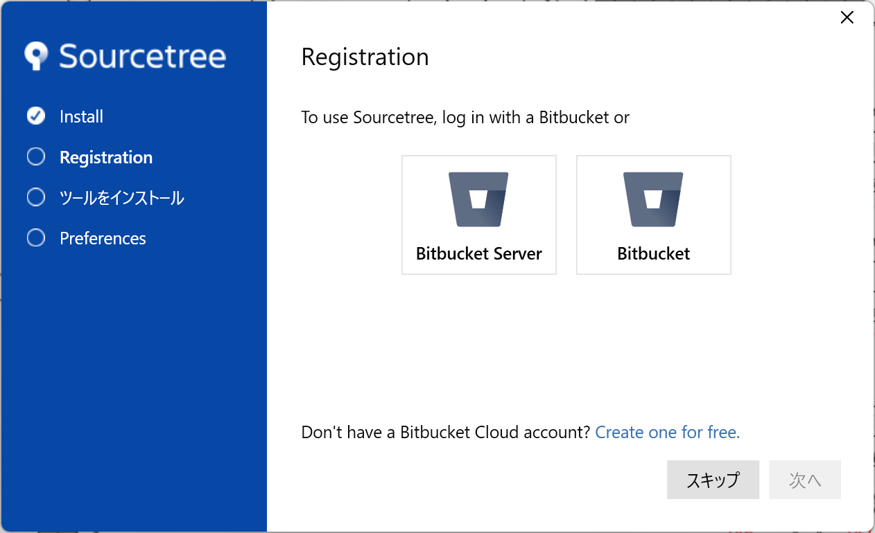
SourceTreeのインストール

Slide 20
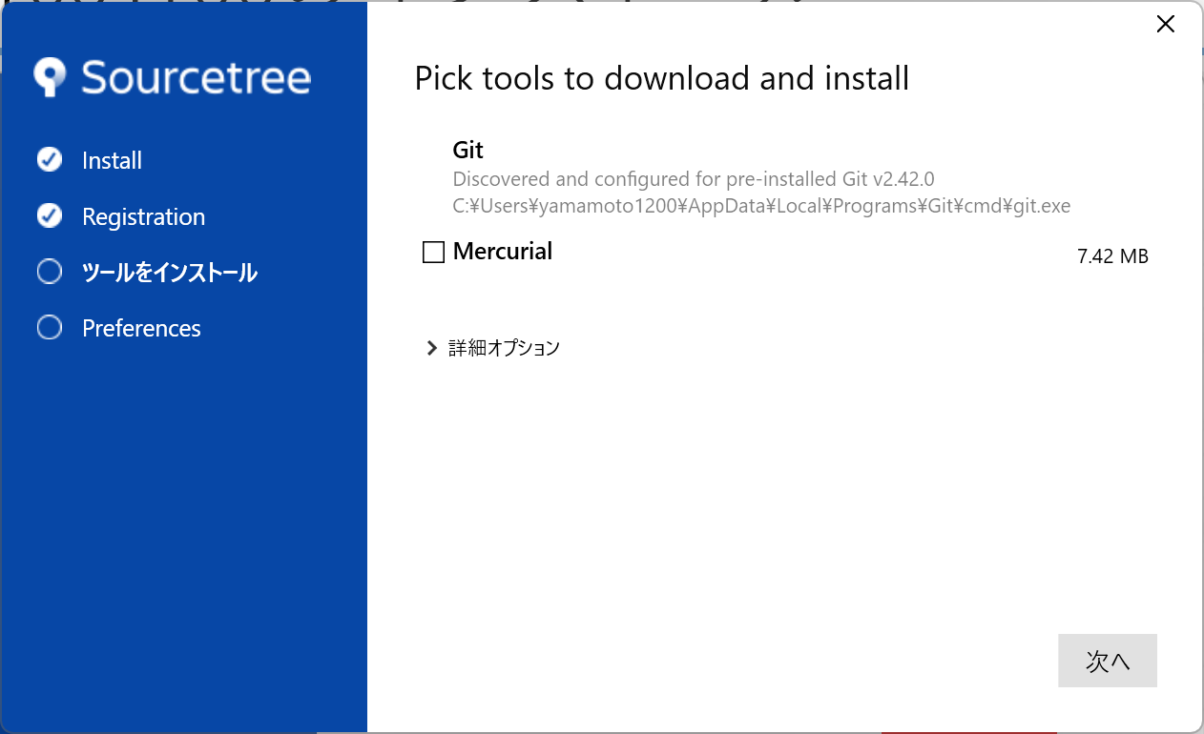
SourceTreeのインストール

Slide 21
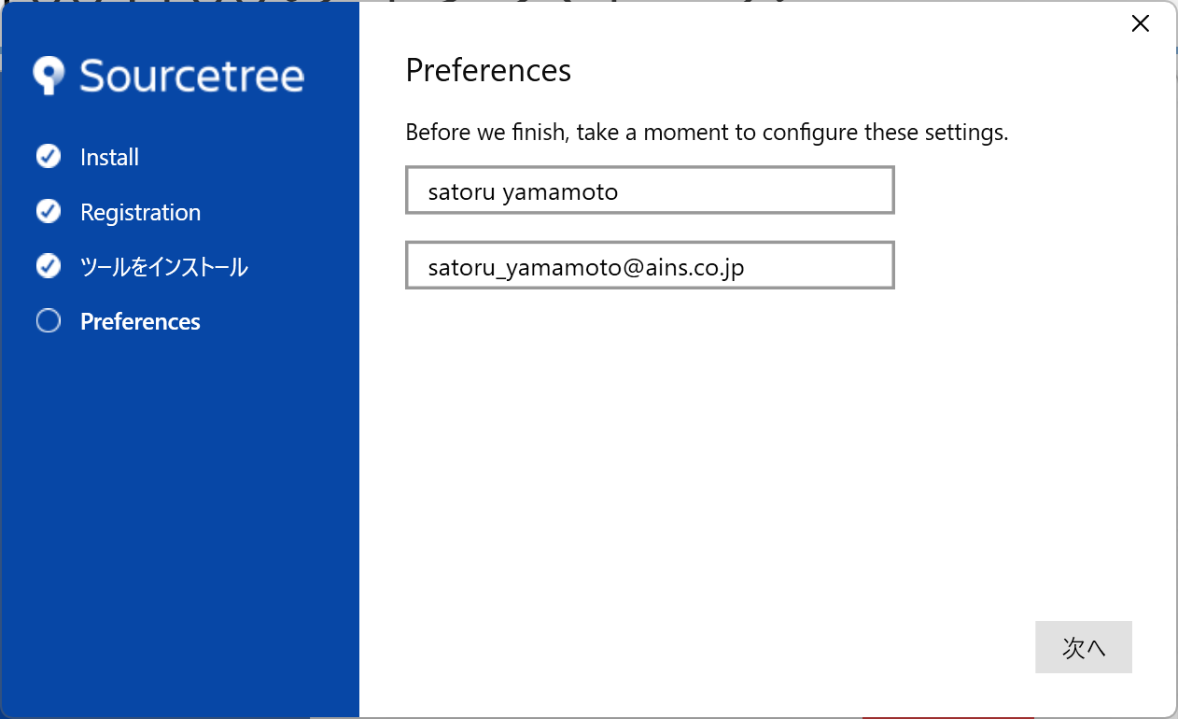
SourceTreeのインストール

Slide 22
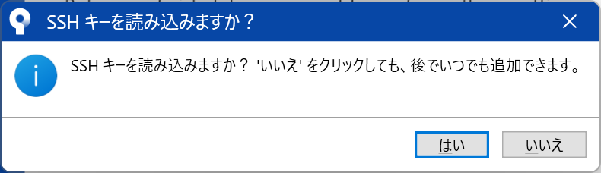
SourceTreeのインストール

Slide 23
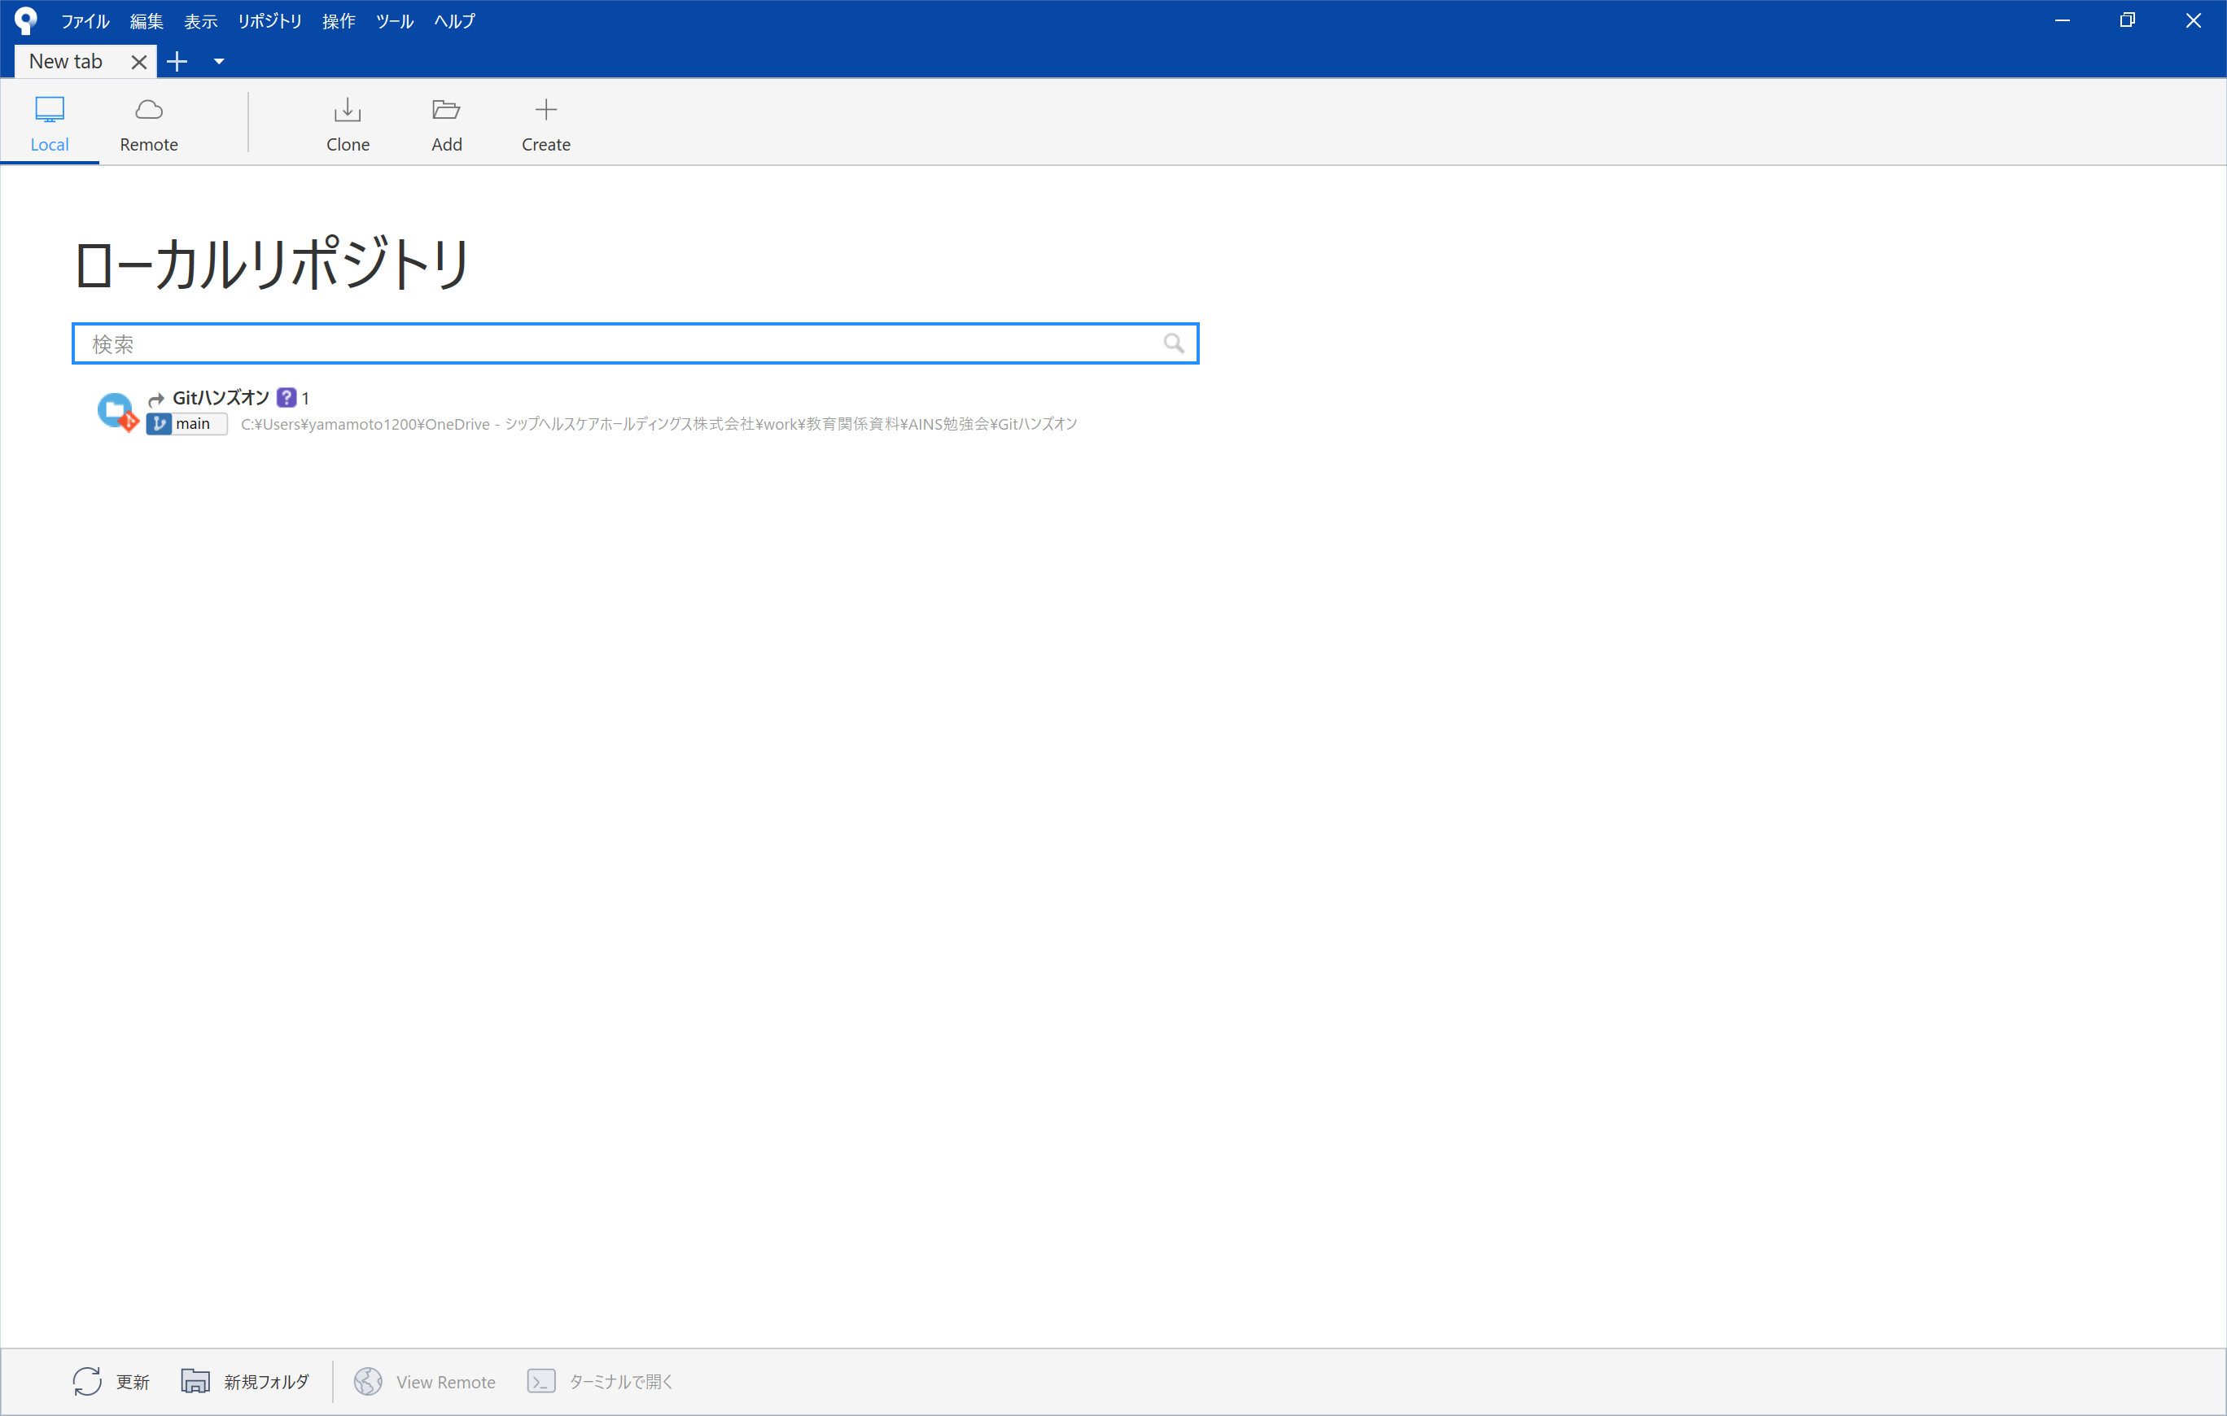
SourceTreeのインストール
この画面まできたらオッケーです

Slide 24
実際に操作する
×

Slide 25
クローンしよう

Slide 26
ファイルを編集しよう

Slide 27
コミットしよう

Slide 28
プッシュしよう

Slide 29
プルして確認しよう

Slide 30
ブランチを切る

Slide 31
マージをする

Slide 32
おまけ：レビューをする
×

Slide 33
前のバージョンに戻ってみよう

Slide 34
レビューを申請してみよう

Slide 35
ご清聴ありがとうございました。

